Slide 1

Intercambio Cultural y Lingüístico:
Tándem
(Tandem Learning)
José Mª Tejedor
Facultad de Filología
Universidad de Sevilla
C/ Palos de la Frontera, s/n
41004 Sevilla
Tel.: 954551559
Fax.: 954551552
e-mail: jtejedor@us.es
Facultad de Filología
La experiencia tándem en la FFL de la US:
problemas de evaluación

Slide 2
1. ¿En qué consiste el aprendizaje en Tándem?
El aprendizaje en Tándem es un sistema de aprendizaje de idiomas colaborativo y recíproco, en el cual se emparejan los estudiantes con un nativo de su lengua meta para trabajar sobre una serie de tareas de aprendizaje.
No pretende sustituir a ningún otro sistema.
Notes:
La asignatura se plantea como refuerzo de la lengua vehicular tanto escrito como hablado (trabaja las cuatro competencias: comprensión oral y escrita y expresión oral y escrita) y del contexto cultural en el que se produce. La relación unipersonal entre el alumnado genera hábitos y actitudes de intercambio cultural y lingüístico en el marco Europeo de Educación Superior.
Este modelo de aprendizaje no pretende sustituir ningún otro sistema de aprendizaje sino que se presenta como un complemento eficaz a cualquiera de ellos.

Slide 3
1. ¿En qué consiste el aprendizaje en Tándem?
Objetivos
Ampliar el conocimiento de la lengua meta;
Desarrollar competencias orales y escritas;
Mejorar los conocimientos culturales de la lengua meta;
Aumentar la autonomía en el aprendizaje.

Slide 4
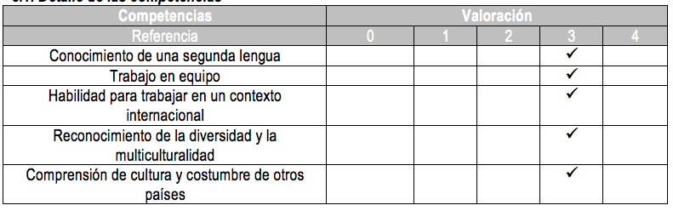
1. ¿Qué competencias desarrolla?
Competencias específicas
1. Ampliación de los conocimientos culturales relacionados con la lengua vehicular
2. Valoración de los mismos con respecto a la cultura materna
3. Capacidad de comunicar en la lengua materna y en la lengua vehicular escogida.
4. Autonomía en la organización del aprendizaje y en el contenido del mismo

Slide 5
1. ¿Quién está implicado?
1. Es un proyecto de CENTRO: Facultad de Filología
2. Los DEPARTAMENTOS:
Filología Alemana
Filología Francesa
De Filología Hispánica (los 3)
De Filología Inglesa (los 2)
Filologías Integradas
Filologías Clásicas (Latín y Griego)
3. Otros Centros: el Instituto de Idiomas de la US (portugués)

Slide 6
1.1. ¿Cuáles son sus características?
Se basa en tres pilares pedagógicos:
  A) La colaboración y reciprocidad.
  B) La autonomía.
  C) La autenticidad.

Slide 7
1.1. ¿Cuáles son sus características?
Colaboración
  Aprendizaje entre iguales (mentores)
  Apoyo mutuo
  Retroalimentación (inmediatez)
Reciprocidad:
  50% del tiempo en cada lengua
Notes:
Principio básico: cada lengua dispondrá del 50% del tiempo de trabajo.
Ambos estudiantes aprenden el uno del otro (aprendizaje entre iguales);
Ambos estudiantes se apoyan uno a otro;
Se dan retroalimentación mutua, con gran inmediatez y a partes iguales.

Slide 8
1.1. ¿Cuáles son sus características?
B) Autonomía:
  Control.
  Negociación de agenda y objetivos
  Revisión recurrente del proceso
Notes:
todas las competencias que aparecen bajo el título de la autonomía son transferibles a otros contextos dentro y más allá de la universidad, y por lo tanto, tienen valor en sí mismas.
La metodología de tándem ofrece una grandísima flexibilidad horaria y de adaptación a las necesidades de los alumnos, pero se recomienda tener disponibilidad durante algún fin de semana.
Los estudiantes "tomen el control de su aprendizaje" (Holec, 1981:3);
Negocien, planeen y co-manejen una agenda de aprendizaje especializada; planteen sus objetivos y necesidades;
Reflexionen sobre sus experiencias y necesidades individuales de aprendizaje; (revisión recurrente del proceso).

Slide 9
1.1. ¿Cuáles son sus características?
C) Autenticidad:
Situación auténtica de comunicación en un contexto real;
Necesidad auténtica;
Las tareas cercanas;
Negociación auténtica;
La ausencia de limitaciones artificiales favorece la espontaneidad.
Relaciones “verdaderas” con nativos.
La “corrección” es inmediata
Notes:
Hay una situación auténtica de comunicación;
Los vacíos de información o de opinión crean una necesidad auténtica;
Las tareas son aproximaciones cercanas al día a día;
Se utiliza la negociación auténtica y la interacción para solucionar problemas auténticos;
Se eliminan las limitaciones artificiales (aulas, libros de texto, profesores) lo que favorece la espontaneidad y la situación real.
Las relaciones son verdaderas con nativos (los mismos estudiantes se convierten en recursos lingüísticos naturales y vivos).

Slide 10
1.2. ¿Qué ventajas tiene el Tándem?
Ayuda a los estudiantes a:
  Ampliar sus conocimientos de la lengua meta;
  Desarrollar sus competencias orales y escritas;
  Mejorar sus conocimientos culturales;
  Aumentar su autonomía en el aprendizaje;
Notes:
Esto es así porque, además de una cantidad de input comprensible (el que se ofrece en las clases presenciales de corte teórico), es esencial para el aprendizaje de lenguas el desarrollo de la interacción entre estudiantes y otros hablantes, y…
Nota: en el argot de la metodología tándem no se habla de profesores sino de “asesores lingüísticos,” ya que su función es la de dirigir, proporcionar tareas y material y atender las tutorías, más que la de “enseñar” en el sentido de transmitir conocimientos.

Slide 11
1.2. ¿Qué ventajas tiene el Tándem?
Ayuda a los estudiantes a:
  Adquirir fluidez
    La fluidez oral es ‘sensible’ y muestra cambios notables después de pocos meses, y aumenta:
    el flujo no interrumpido, y
    el índice de la producción del discurso.
Notes:
La literatura y la práctica indican que la fluidez oral es ‘sensible’ y que muestra cambios notables después de pocos meses en contextos de inmersión en la lengua meta y aumenta:
el flujo no interrumpido; “smoothness”: cantidad de discurso continuo entre las pausas, y
y el índice de la producción del discurso: el número de sílabas o palabras producidos en un tiempo dado

Slide 12
1.2. ¿Qué ventajas tiene el Tándem?
Además:
  Mayor tiempo de contacto con un nativo de la lengua meta;
  Un alto grado de elección o de negociación y por lo tanto mayor capacidad de satisfacer necesidades e intereses individuales;
  Evita la ansiedad; el aprendizaje se hace entre iguales.
  Ofrece más retroalimentación (feedback) y más inmediata de lo que es normalmente posible en un aula;
Notes:
y no exclusivamente entre estudiantes y hablantes especialmente competentes como se supone que es el profesorado (Long and Robinson, 1998:23). El aprendizaje se realiza sin la presión de un Profesor ni del “aula” (“¿qué dirán mis compañeros”?) y resulta motivador para cualquier participante descubrir cómo el otro aprende de uno.

Slide 13
1.2. ¿Qué ventajas tiene el Tándem?
Además:
  5. Las dos partes tienen los mismos intereses, los mismos objetivos y la misma motivación;
  6. El aprendizaje cultural es directo;
  Genera gran confianza en la capacidad comunicativa del alumno;
8. Mayor flexibilidad de horario de las actividades del aprendizaje que el aprendizaje en el aula;

Slide 14
1.2. ¿Qué ventajas tiene el Tándem?
Además:
9. La oportunidad de tener experiencia como mentor de un aprendiz/estudiante (satisfacción);
10. Una mejor integración de los estudiantes extranjeros en la comunidad de estudiantes españoles.
11. Automatización.
Notes:
Permite que la memoria a corto plazo o la memoria de trabajo (working memory; Baddeley, 1998) pueda concentrarse en el significado, la gestión del discurso, el uso de palabras correctas … en vez de la construcción de frases correctas en la lengua producida.

Slide 15
1.3. ¿Cómo estudian los estudiantes?
Los estudiantes se reúnen con sus parejas sobre unas 3 horas por semana;
Los estudiantes pueden quedar donde y cuando les convenga;
Los estudiantes pueden participar en otras actividades culturales promovidas desde la Universidad.

Slide 16
2. ¿Qué tiene de nuevo el Tándem?
Como método, no es nada novedoso:
  Larga trayectoria en muchas universidades europeas (Manchester, Sheffield, Ruhr Bochum, entre otras).
  La Facultad de Filología de la US lo viene usando desde hace más de 20 años
  El Instituto de Idiomas de la US también lo usa.
  El SACU (Servicio de Ayuda a la Comunidad Universitaria) también lo usa.
  Es tan frecuente que tiene un elevado reconocimiento internacional.
Se reconoce y se acredita (2 ECTS) que entrarían dentro del máximo por actividades universitarias culturales (Real Decreto 1939/2007 de 29 de Octubre, Art. 11.8).

Slide 18
2.1. Y entonces ¿cómo estudian los estudiantes? Deben completar:
40 horas de conversación / cuatrimestre (Diario)
5 tutorías obligatorias individualizadas
Un Portafolio
Notas:
A) Formato evaluado o Formato no evaluado
B) Tanto los alumnos del formato evaluado como los de formato no evaluado realizan las mismas tareas y tienen las mismas responsabilidades.
Notes:
Los estudiantes pueden participar en el programa de una manera formal (evaluada y por créditos) o no evaluada, o sea, sólo por interés.
Si se desean créditos, hay que realizar tareas: algunas las pueden crear ellos; otras las eligen entre una batería de tareas que se ofertan;
Además de las 60 horas de conversación con su pareja (30 horas en cada idioma, de ahí los 3 ECTS), la asignatura requiere
10 tutorías obligatorias con el tutor asignado. En cada una de las tutorías (cada 15 días, aproximadamente) se debe presentar un diario de cada uno de los encuentros. Estos diarios formarán parte de un Portafolio.

Slide 21
2.1.1. El Diario (Documento 3)
Debe dejar constancia de las 40 horas de conversación.
    Debe consignar el número de horas, el lugar y el propósito del encuentro
    Los temas de conversación
    La gramática, expresiones y vocabulario aprendido o reforzado
    Deber realizar un resumen del encuentro, prestando especial atención a los aspectos que ha aprendido de la cultura meta.
Deben adjuntar todos los Diarios al Portafolio.
Notes:
Los estudiantes pueden participar en el programa de una manera formal (evaluada y por créditos) o no evaluada, o sea, sólo por interés.
En ambos casos, el compromiso es que hay que realizar todas las tareas y cumplir todos los requisitos: algunas las pueden crear ellos; otras las eligen entre una batería de tareas que se ofertan;
Además de las 40 horas de conversación con su pareja (30 horas en cada idioma, de ahí los 2 ECTS), la asignatura requiere
5 tutorías obligatorias con el tutor asignado. En cada una de las tutorías (cada 15 días, aproximadamente) se debe presentar un diario de cada uno de los encuentros. Estos diarios formarán parte de un Portafolio.
(yo pido fotocopia de los diarios para las tutorías, lo que me permite un seguimiento del aprendizaje)

Slide 22
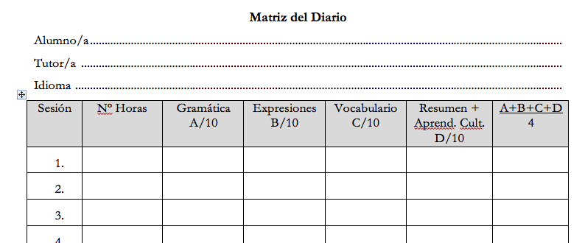

Slide 23
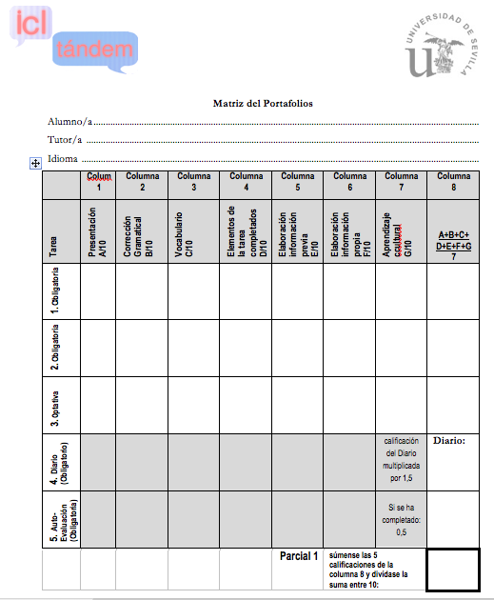

Slide 24
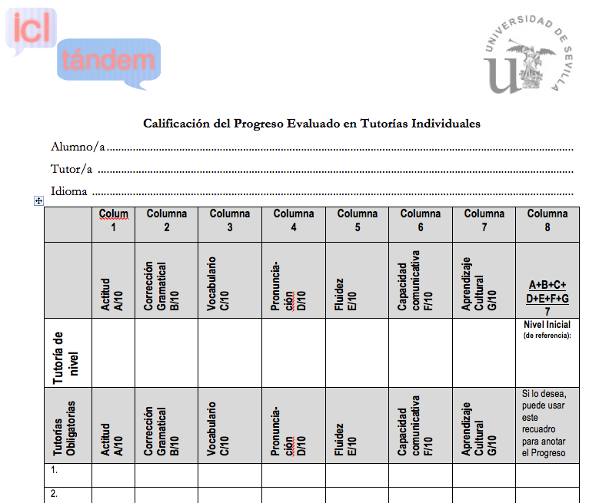

Slide 25
2.1. Entregar al alumno/a:
Una copia impresa del Diario (Documento 1, especialmente mientras no tengamos el curso en la Plataforma de Enseñanza Virtual).
Una copia impresa de las Indicaciones para el Alumnado (Documento 2).
Notes:
Los estudiantes pueden participar en el programa de una manera formal (evaluada y por créditos) o no evaluada, o sea, sólo por interés.
Si se desean créditos, hay que realizar tareas: algunas las pueden crear ellos; otras las eligen entre una batería de tareas que se ofertan;
Además de las 60 horas de conversación con su pareja (30 horas en cada idioma, de ahí los 3 ECTS), la asignatura requiere
10 tutorías obligatorias con el tutor asignado. En cada una de las tutorías (cada 15 días, aproximadamente) se debe presentar un diario de cada uno de los encuentros. Estos diarios formarán parte de un Portafolio.

Slide 26
2.2. ¿Cómo se evalúa?
dossier/carpeta/portafolio: 50%
  El portafolio se califica en base a cinco tareas y de la siguiente manera:
    Cuatro tareas obligatorias completadas y otra optativa:
      1ª tarea obligatoria, a elegir entre las propuestas: 15% del total
      2ª tarea obligatoria, a elegir entre las propuestas o inventada: 15% del total
      4ª tarea obligatoria, Diario: 15 %
      5ª tarea obligatoria: auto-evaluación on-line: 5% del total
Evolución del alumno (modelo ipsativo): 50%

Slide 27
2.2. ¿Cómo se evalúa?
Para todos estos casos se ha desarrollado una matriz de evaluación en formato Excel, para homogeneizar los criterios.
  Matriz del Portafolios
  Matriz del Diario
  Matriz del Progreso evaluado en las Tutorías Individuales

Slide 28
2.2. ¿Cuál es el trabajo del profesor?
NO hay “profesores” sino “tutores.”
Un tutor por cada 5 alumnos.
Realizar la evaluación previa.
Coordinar las actividades.
Evaluar el progreso de los alumnos.
Notes:
En el argot de la metodología tándem no se habla de profesores sino de “asesores lingüísticos” o “tutores” ya que su función es la de dirigir, es la de guiar a las parejas de alumnos en su aprendizaje, proporcionar tareas y material, atender las tutorías y evaluar el resultado de sus trabajos, más que la de “enseñar” en el sentido de transmitir conocimientos. Además de una cantidad de input comprensible (el que se ofrece en las clases presenciales de corte teórico), es esencial para el aprendizaje de lenguas el desarrollo de la interacción entre estudiantes y otros hablantes.
Un tutor será responsable de no más de 5 alumnos
Otras tareas: las de realizar una evaluación previa del alumnado y la de coordinar las actividades de sus alumnos; las de llevar a cabo 10 tutorías por alumno y evaluar su progreso en el aprendizaje cultural y en el lingüístico, tanto oral como escrito.
Los profesores trabajan, pues, en parejas, ya que, por ejemplo, deberán ser profesores de la especialidad de Hispánicas quienes evalúen el aprendizaje de los alumnos extranjeros.

Slide 29
2.3. ¿Quién puede estudiar en Tándem?
Requisitos:
  Algún conocimiento de la lengua meta.
  Certificado de nivel
  Tutoría de nivel
  Participar con la primera lengua (bilingües)
  Si no se solicitan créditos: mismos requisitos.
Notes:
Un principio esencial del aprendizaje en tándem es que no se puede partir de un conocimiento cero de la lengua meta. Por eso se recomienda que para aquellas lenguas sin presencia en el Bachillerato no se ofrezca la asignatura hasta segundo curso.
Tras la correspondiente pre-matrícula, necesaria para calcular el número de grupos y las posibilidades de emparejamiento, habrá un examen inicial de posicionamiento por niveles, de manera que las parejas estén formadas, en la medida de lo posible por alumnos del mismo nivel en las dos lenguas. Esta prueba servirá como punto de referencia para evaluar la evolución el alumno con el examen escrito final.
Los alumnos se emparejarán según el orden de inscripción (aunque el examen inicial podría incluir preguntas sobre gustos y aficiones que facilitaran el emparejamiento en caso de incompatibilidad).
Certificado de nivel: posicionamiento para que las parejas estén formadas por alumnos del mismo nivel en las dos lenguas (aunque no sea imprescindible, siempre es conveniente).
Tutoría de nivel: (método ipsativo)
Los alumnos bilingües han de participar con su primera lengua (normalmente la de la cultura en la que viven)
Aquellos alumnos que no desean créditos tienen el mismo tratamiento, pero si no es posible un emparejamiento por nivel se emparejan según el orden de inscripción.

Slide 30
2.4. ¿Cómo se matricula el alumno?
Existe una preinscripción previa a la asignación de parejas.
El alumno no realiza la matrícula hasta que se le confirma que tiene pareja.
En la preinscripción firma su compromiso de continuidad.
Una vez completado el curso el alumno recibe un certificado que le permite registrar esos créditos en su expediente.
Notes:
Aspectos administrativos

Slide 31
2.4. ¿Cómo se acredita?
2 créditos (ECTS) que entrarían dentro del máximo por actividades universitarias culturales (Real Decreto 1939/2007 de 29 de Octubre, Art. 11.8).

Slide 32
3. ¿cuándo?
1er Cuatrimestre: noviembre a enero (40 horas de conversación, 5 tutorías y 5 horas de tareas).
2º Cuatrimestre: febrero a mayo (40 horas de conversación, 5 tutorías y 5 horas de tareas).
Los encuentros diarios se gestionan entre los alumnos mentores.
Los encuentros con los tutores se negocian en el idioma meta.

Slide 33
4. ¿da resultado?

Slide 34
Gracias por su atención
Thanks for your attention
Merci de votre attention
Vielen Dank für Ihre Aufmerksamkeit
Grazie per la vostra attenzione
الشكر لاهتمامكم
Dank voor uw aandacht
Ευχαριστώ για την προσοχή σας

